Slide 1
QUÍMICA GERAL
Processos de separação de misturas
PROF. CARLOS

Slide 2
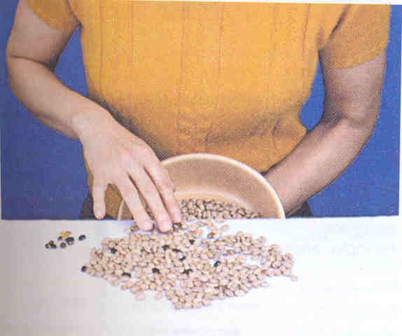
Processos Mecânicos
Catação: Método rudimentar de separação de mistura baseado na diferença de tamanho e de aspecto das partículas de uma mistura de sólidos granulados. Ex: mistura de feijão e impurezas.

Slide 3
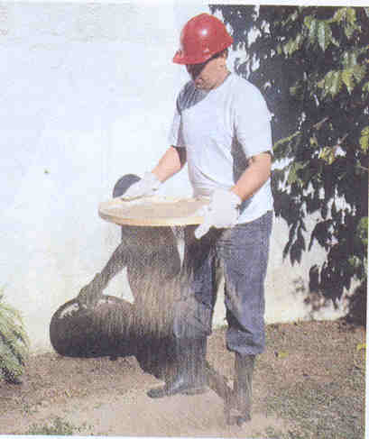
Processos Mecânicos
Peneiração ou tamisação: Utilizado quando uma mistura de sólidos granulados, cujo tamanho das partículas é sensivelmente diferente, é colocada sobre uma peneira e submetida à agitação. Ex: mistura de areia fina e pedregulhos.

Slide 4
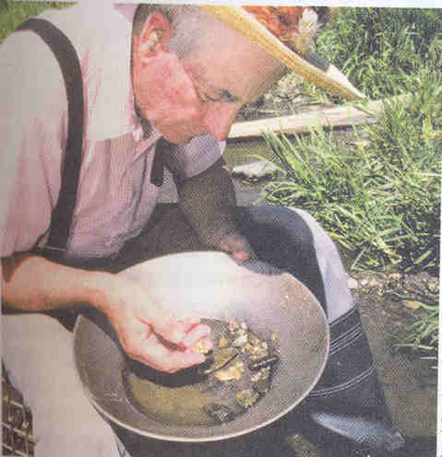
Processos Mecânicos
Levigação: Usada para separar misturas do tipo sólido-sólido, quando um dos componentes (em forma de pó) é facilmente arrastado por um líquido enquanto o outro componente mais denso não o é. Ex: ouro e areias auríficas (em pó).

Slide 5
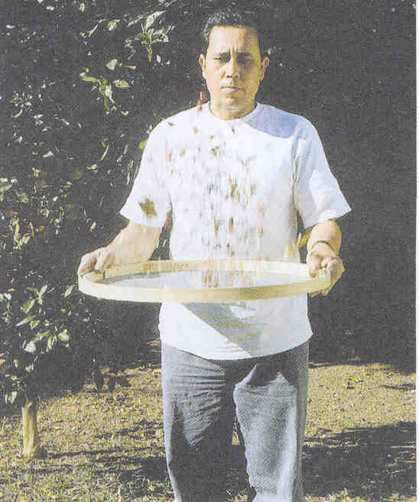
Processos Mecânicos
Ventilação: É utilizada quando os sólidos granulados que formam a mistura possuem densidades sensivelmente diferentes. Ex: grãos de café e cascas.

Slide 6
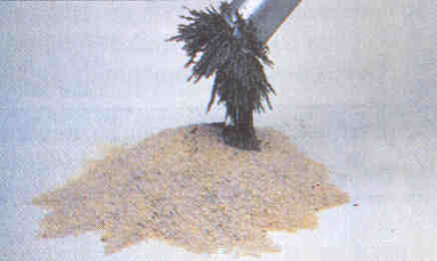
Processos Mecânicos
Separação magnética: Separa misturas do tipo sólido-sólido nas quais um dos componentes tem propriedades magnéticas e é atraído por um ímã. Ex: Ferro e areia.

Slide 7
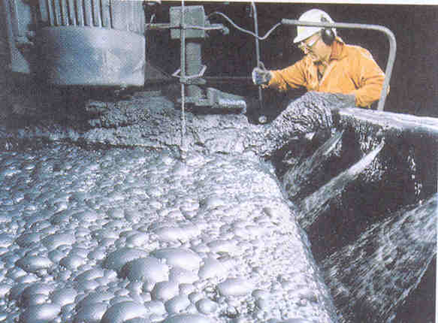
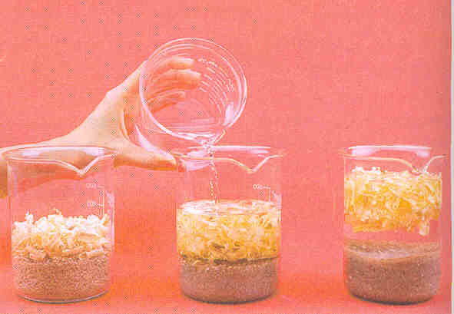
Processos Mecânicos
Flotação:Sedimentação fracionada: Utilizada para separar misturas do tipo sólido-sólido cujos componentes apresentam uma acentuada diferença de densidade. Ex: areia e serragem.

Slide 8
Processos Mecânicos
Sedimentação fracionada: Utilizada para separar misturas do tipo sólido-sólido cujos componentes apresentam uma acentuada diferença de densidade. Ex: areia e serragem.

Slide 9
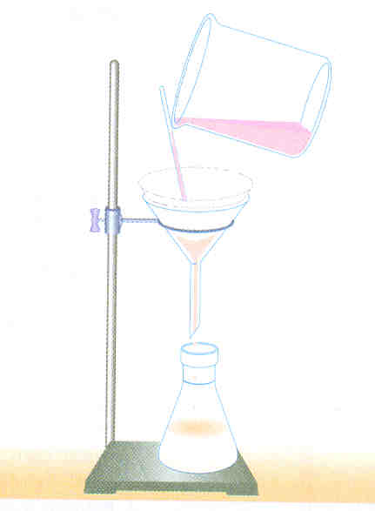
Processos Mecânicos
Filtração comum: É utilizada para separar misturas de um líquido com um sólido não dissolvido, quando o tamanho das partículas do sólido é relativamente grande e, assim, existe uma diferença acentuada entre o tamanho das partículas do sólido e o tamanho dos poros do papel de filtro. Ex: água e areia.

Slide 10
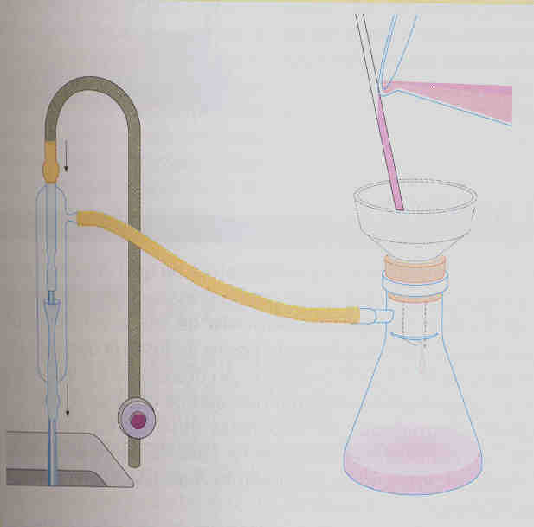
Processos Mecânicos
Filtração a vácuo: É utilizada para separar misturas de um líquido com um sólido não dissolvido, quando o tamanho das partículas do sólido não é muito grande e formam um pasta “entupindo” os poros do papel de filtro caso seja feita a filtração comum. Ex: água e carbonato de cálcio.

Slide 11
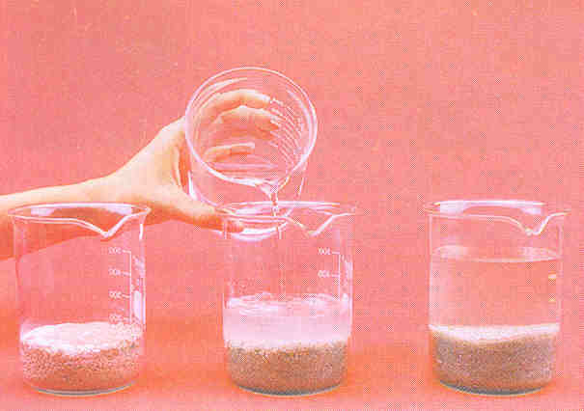
Processos Mecânicos
Dissolução fracionada: Usada para separar misturas do tipo sólido-sólido. Baseia-se na diferença de solubilidade dos sólidos em um determinado líquido. Ex: sal e areia

Slide 12
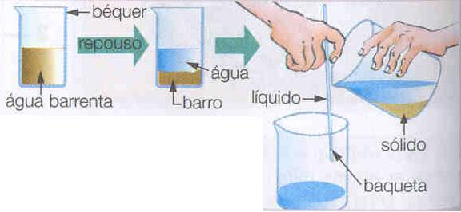
Processos Mecânicos
Decantação: Processo utilizado para separar misturas heterogêneas dos tipos líquido-sólido e líquido-líquido. Ex: água barrenta.

Slide 13
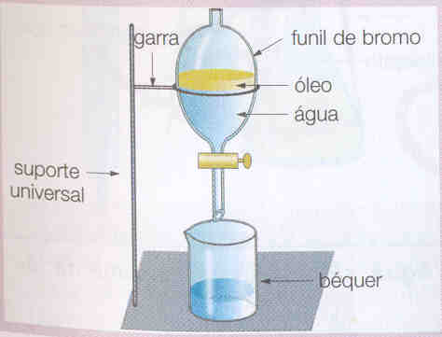
Processos Mecânicos
Decantação: Ex: água e óleo.

Slide 14
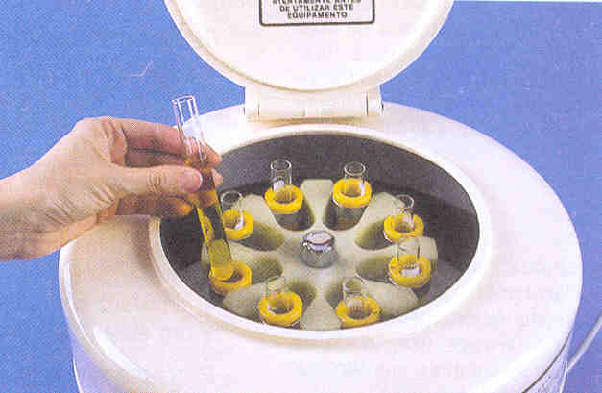
Processos Mecânicos
Centrifugação: É utilizada para separar misturas imiscíveis do tipo sólido-sólido ou líquido-líquido. É uma maneira acelerada de se realizar a decantação. Ex: água e iodeto de chumbo II.

Slide 15
Processos Físicos
Destilação simples: É utilizada para separar misturas homogêneas do tipo sólido-líquido, nas quais os componentes têm pontos de ebulição muito diferentes. Ex: água e cloreto de sódio.

Slide 16
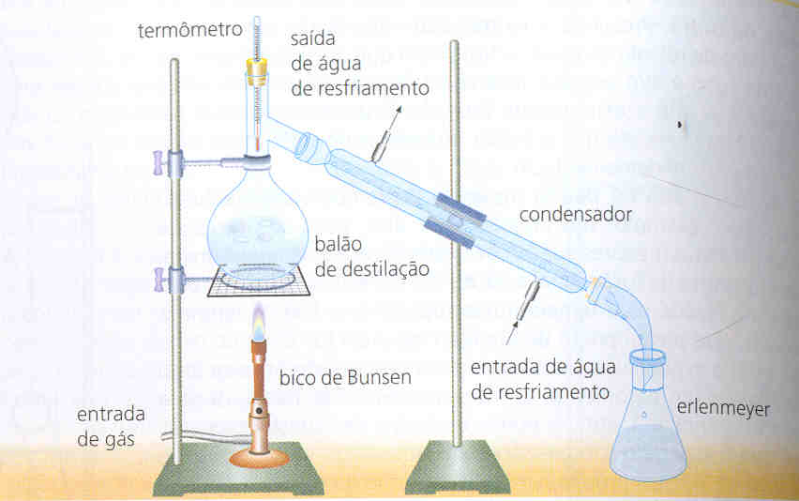

Slide 17
Processos Físicos
Destilação fracionada: É usada para separar misturas homogêneas não azeotrópicas do tipo líquido-líquido. Ex: componentes da gasolina.

Slide 18
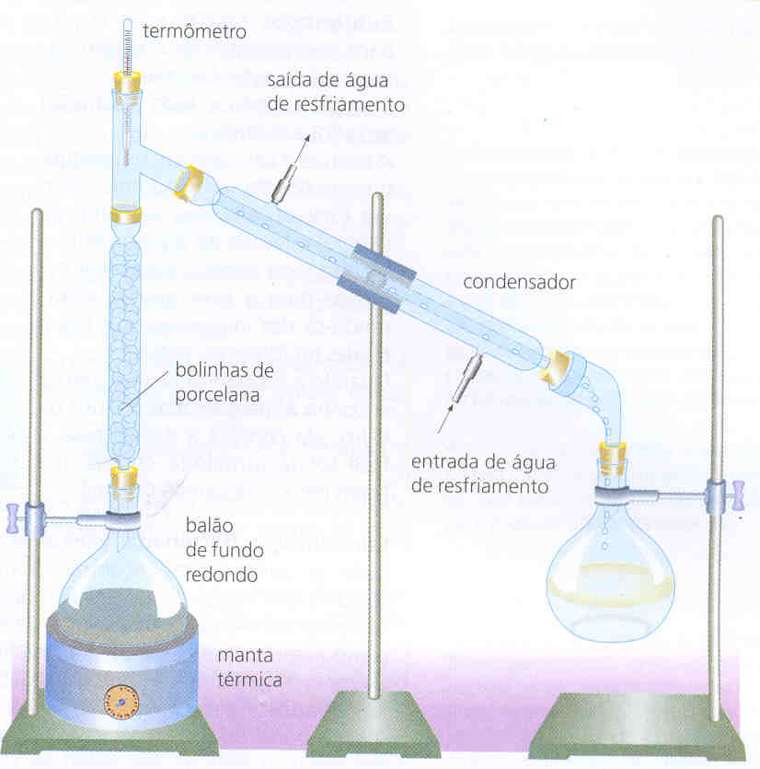

Slide 19
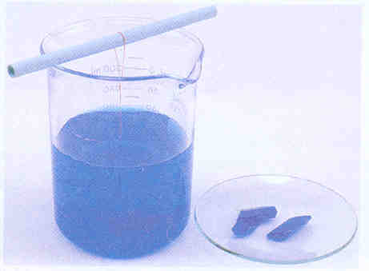
Processos Físicos
Cristalização fracionada: É utilizada para separar misturas homogêneas do tipo sólido-sólido que possuem diferentes solubilidades em um solvente particular (ou misturas de solventes). Ex: purificação da acetanilida usando água como solvente.

Slide 20
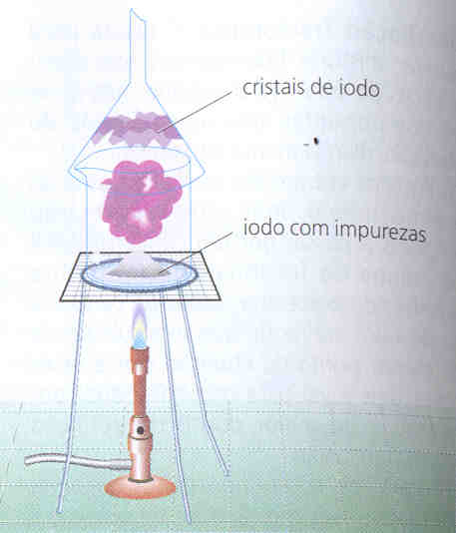
Processos Físicos
Sublimação fracionada: Usada para purificar substâncias que sofrem sublimação facilmente. Ex: cânfora, iodo e naftaleno.

Slide 21
Processos Físicos
Liquefação fracionada: Teoricamente é indicada para separar misturas nas quais todos os componentes encontram-se na fase gasosa. Ex: mistura de gás amônia e gás oxigênio.
Fusão fracionada: Teoricamente é indicada para separar misturas comuns (não eutéticas) cujos componentes estejam na fase sólida. Ex: liga metálica de cobre e níquel presente em moedas.

Slide 22
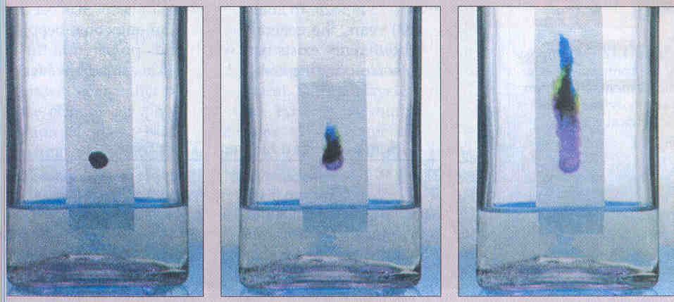
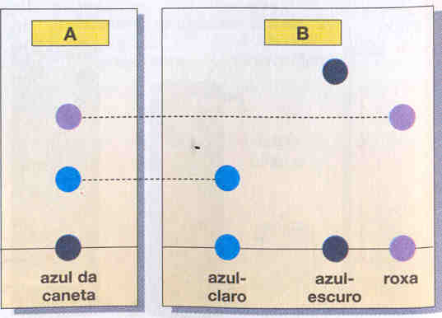
Cromatografia: Nesse processo, os componentes de uma mistura de sólidos em solução são separados e identificados pela cor. Em dos primeiros processos usados foi a cromatografia em papel. Ex: tinta da caneta.

